Slide 1
Коррекция нарушений слоговой структуры речи Занятие №9 «Двусложные слова с закрытым слогом (4-й тип слоговой структуры)»
Подготовила: Салиндер Ксения Сергеевна
учитель-логопед МБДОУ д/с «Оленёнок»
п. Тазовский

Slide 2
Игра «Какое слово получилось?»
Ход игры: Ребенок, бросая мяч взрослому, называет заданный слог. Взрослый, возвращая мяч, договаривает слово. Затем ребенок произносит слово полностью.
Ребенок | Взрослый | Ребенок
ка | мень мин ток бан нат фель | камень камин каток кабан канат кафель

Slide 3
Игра «Какое слово получилось?»
Ход игры: Ребенок, бросая мяч взрослому, называет заданный слог. Взрослый, возвращая мяч, договаривает слово. Затем ребенок произносит слово полностью.
Ребенок | Взрослый | Ребенок
бу | кет тон фет бен | Букет Бутон Буфет бубен

Slide 4
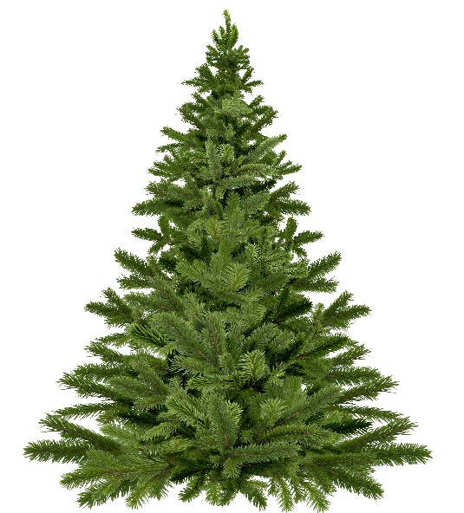
Упражнение «Добавь звук»
Ход игры: Взрослый бросая мяч ребенку, называет слово без последнего звука. Ребенок, возвращая мяч, добавляет заданный звук, а затем произносит слово полностью.
Взрослый | Ребенок
като Бубе комо лимо вени бато доми бана пау тюби ваго гама | К Н К Н К Н К Н К К Н К

Slide 5
Упражнение «Назови ласково»
Ход игры: Взрослый, бросая мяч ребенку, произносит название предмета. Ребенок, возвращая мяч, называет предмет «ласково»:
Взрослый | Ребенок
Кот Ноль Дом Том | Котик Нолик Домик Томик
Дым Мед Лед Ком | Дымок Медок Ледок Комок
Конь Пень Тень день | Конек Пенек Тенек Денек

